Slide 1

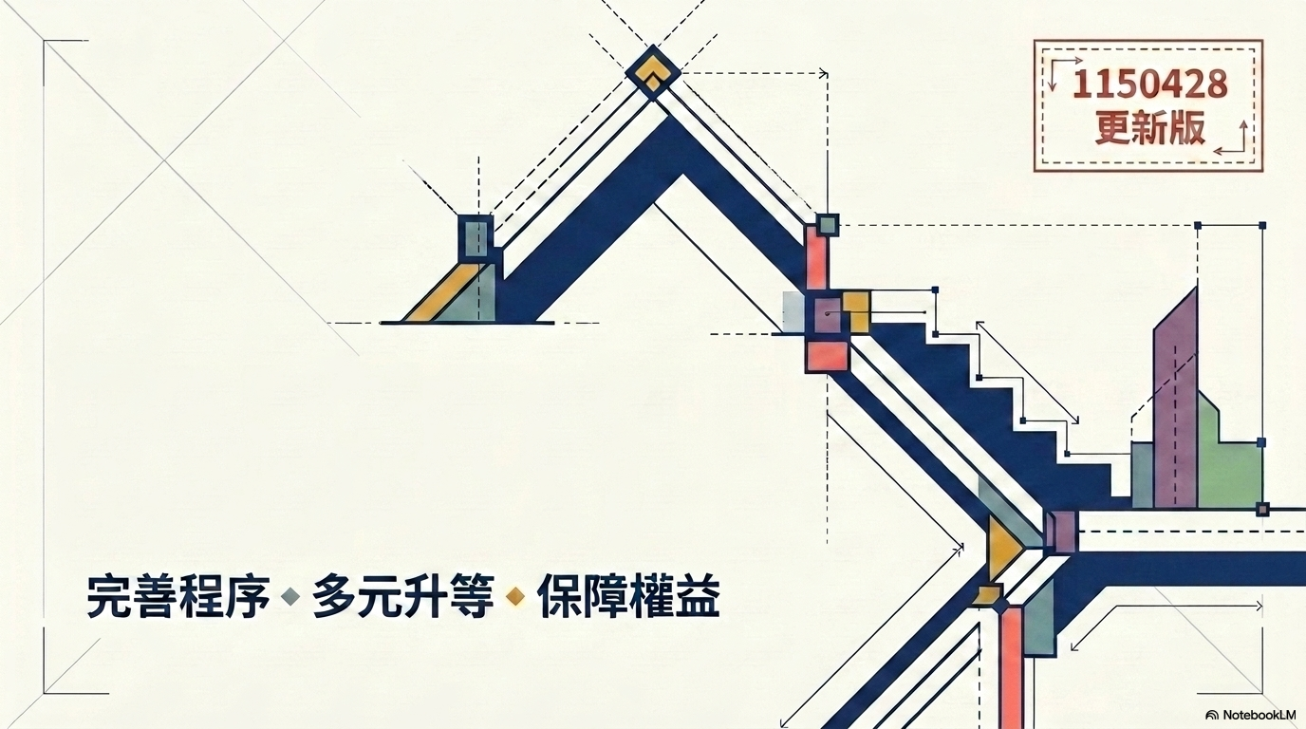
開南大學
師資質量與教師升等審查報告
115.06.30 人事室報告

Slide 2
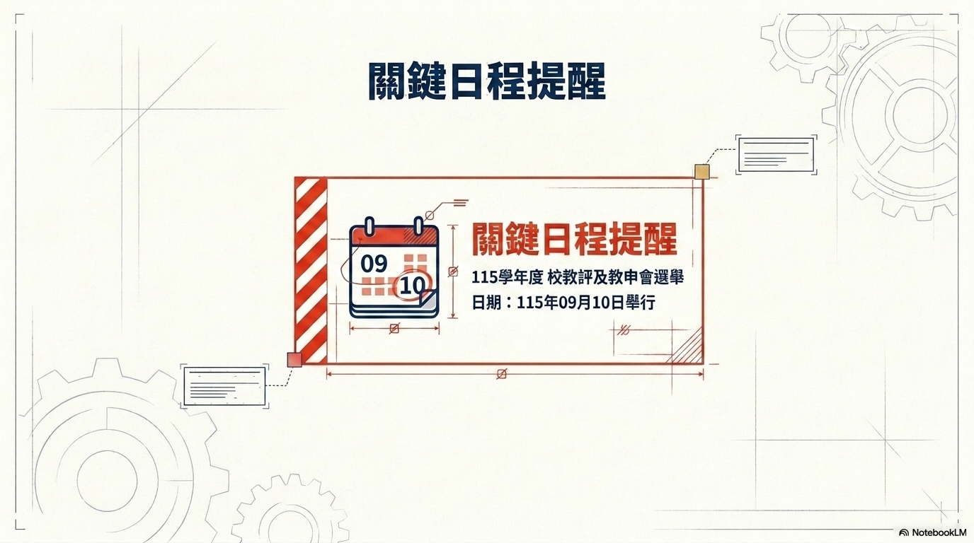

Slide 3
師資質量
(一)應符合教育部相關規定 – 相關說明
「專科以上學校總量發展規模與資源條件標準」第五條
  第1項：專科以上學校各院、所、系、科與學位學程之師資質量，應符合附表五所定基準規定。
  第4項：教師之學術或實務專長，應與其主聘教學單位及任教課程之領域相符，始得列附表五所定專任師資數。
Notes:
本次介紹的為115.04.28校務會議通過修正後升等法規，本次修正目的主要是完善審查程序、推動多元升等、保障教師權利。

Slide 4
師資質量
(二)應符合教育部相關規定 – 相關說明
學系
未設碩士班及博士班者，專任師資應達7人以上
設碩士班者，專任師資應達9人以上
專任師資應達2人以上，實聘及系所支援之專任師資合計應達15人以上
屬藝術展演類、設計類及運動競技類之院設班別及學位學程，符合實聘專任師資至少二人以上，得列計系所支援之專任師資，並得以兼任教師四人折算列計為專任教師一人，其折算數不得超過三人，超過者不予列計。
院設班別
及學位學程

Slide 5
師資質量
(三)師資專應與授課課程相符 – 相關說明
1、專任教師應符合主聘教學單位之專業領域
  依「專科以上學校總量發展規模與資源條件標準」第5條 第4項規定，專科以上學校各學、所、系、科與學位學程教師之學術或實務專長，應與其主聘院、所、系、科與學位學程及任教課程之領域，始得列入附表五所定專任師資數。
2、開設課程應符合授課教師專長

Slide 6
師資質量
(四)專任暨約聘教師授課時數– 相關說明
1、「開南大學教師授課時數暨鐘點費核計辦法」第二條
  本校專任教師每學期每週基本授課時數為教授八小時；副教授九小時；助理教授九小時至十小時；講師十二小時。
2、「開南大學教師授課時數暨鐘點費核計辦法」第五條
約聘教師每週授課時數，除約聘講師為十四小時外，其他則比照同等級專任教師，依本校教師授課時數暨鐘點費核計辦法辦理。

Slide 7
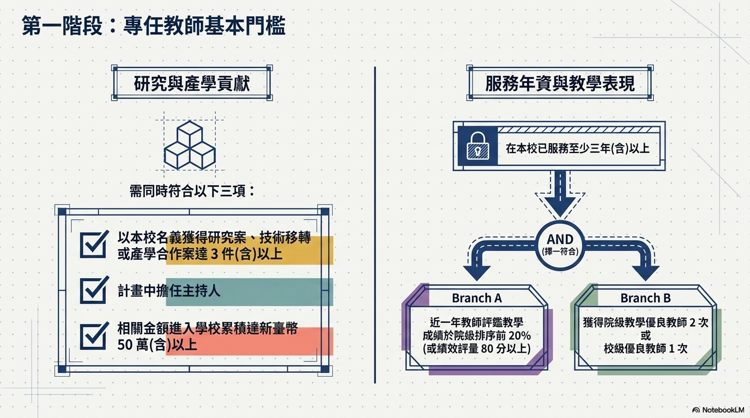
Notes:
一、本次增加升等基本條件:取得前一等級教師資格後
1.以本校名義獲得研究案、技術移轉金額、或產學合作案達 3 件(含)以上
2. 擔任主持人,且相關研究案、技術移轉金額或產學合作案
3.進入學校金額累積達新臺幣 50 萬(含)以上。
二、若要以技術研發、教學實踐研究、文藝創作展演、體育競賽表現升等者,需額外符合:
1.於本校任教年資至少三年(含)以上:
2-1近一年教師評鑑結果,教學項目成績於辦理其評鑑單位之院級排序在百分之二十以內;採績效評量者分數需為八十分以上。
2-2前一等級至本次申請等級間,須獲得院級教學優良教師二次或校級優良教師一次。

Slide 8
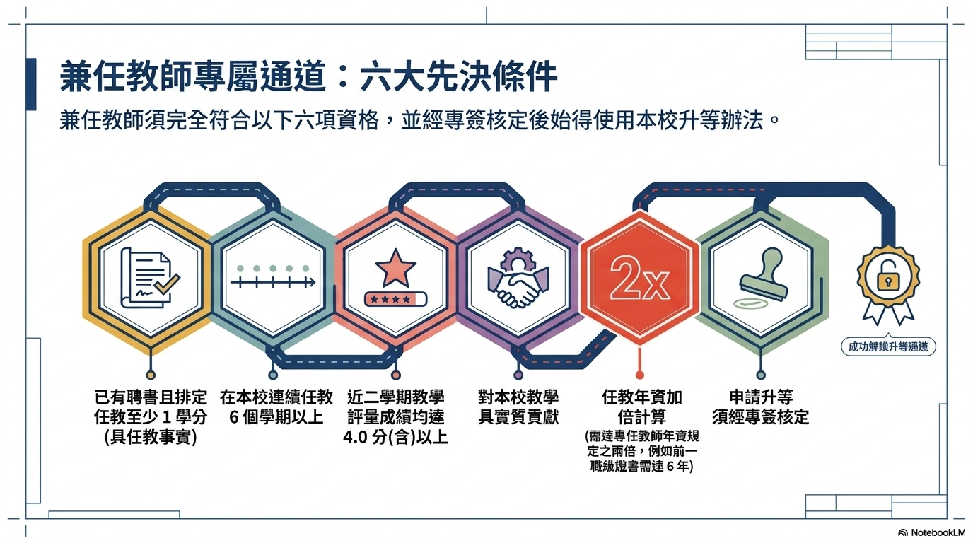
Notes:
明定兼任老師升等通道，兼任老師符合以上下條件，也可以申請升等:
1.於當學期在本校任教，且至少排定1學分。
2.已在本校連續任教六學期。
3.近兩學期教學評量成績達4.0以上。
4.對本校有教學貢獻(於專簽寫貢獻內容)
5.任教年資加倍計算(即前一職級需達六年)
6.專簽通過，使得使用本校法規+提教評會

Slide 9
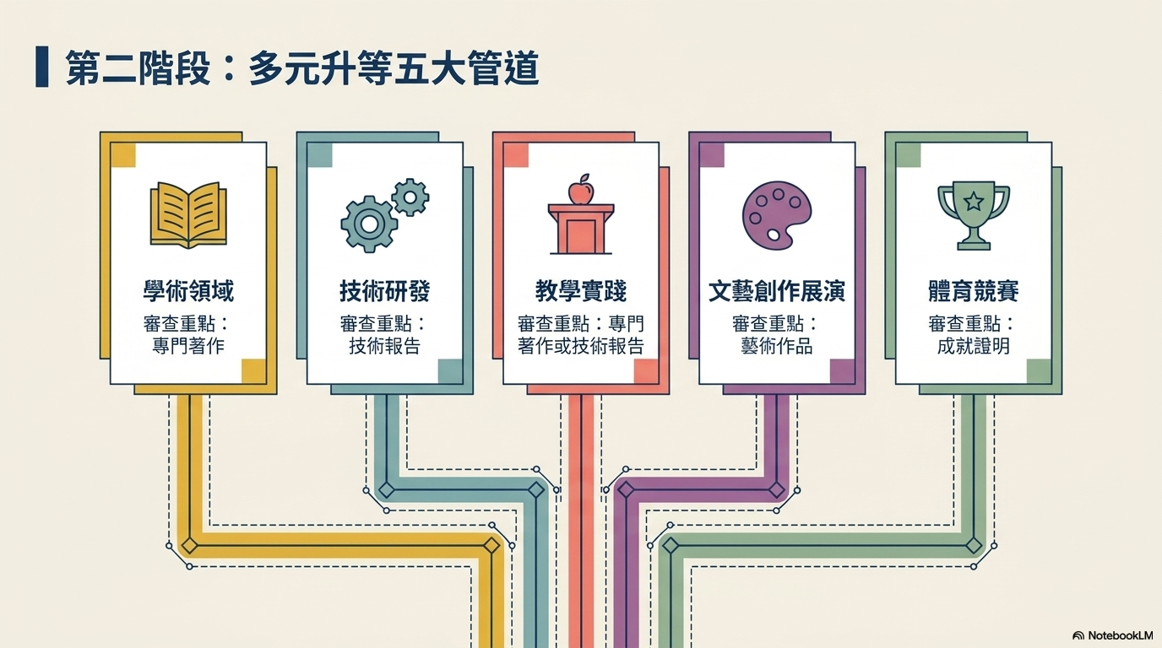
Notes:
依教育部的專科以上學校教師資格審定辦法(14-18條)，多元升等分為
1.學術領域:專門著作送審。
2.技術研發領域:技術報告送審
3.教學實踐研究領域:專門著作或技術報告送審
4.文藝創作展演領域:以作品及成就證明，並附創作或展演報告送審；
5.體育競賽領域:得以成就證明，並附競賽實務報告送審
以上升等審查範圍及基準，見(111.8.17)專科以上學校教師資格審定辦法附表.pdf。

Slide 10
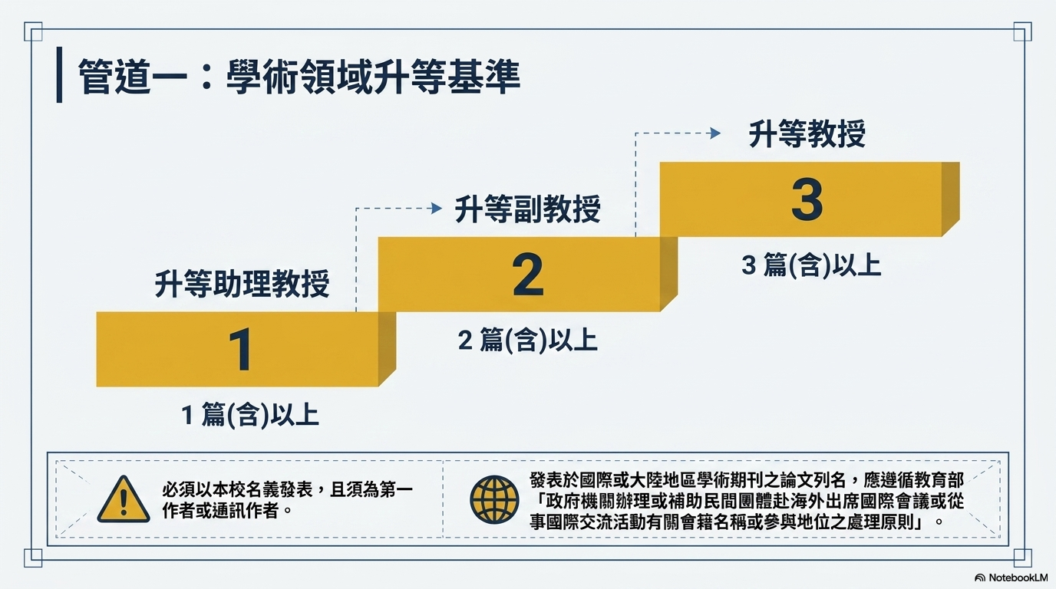
Notes:
以學術領域或教學實踐研究領域使用專門著作送審，並以期刊送審時使用，依升等職級不同，要求的期刊數不同。

Slide 11
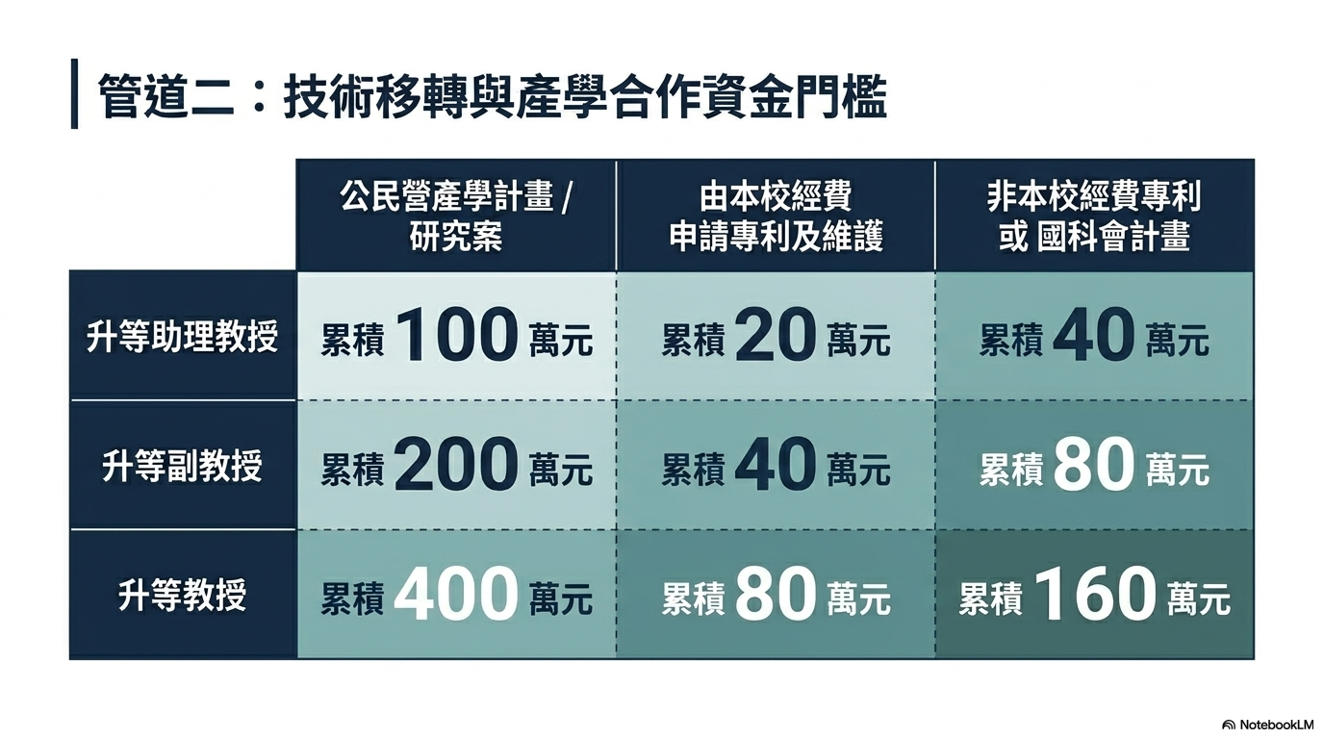
產學累積金額:
研發成果知授權金及商品化之利益:
Notes:
以「技術研發實作」升等使用「技術報告/研發成果」送審，產學合作或技術轉移金要符合其中之一:
1.產學金額累積達下列要求之標準
2.授權金及商品化利益

Slide 12
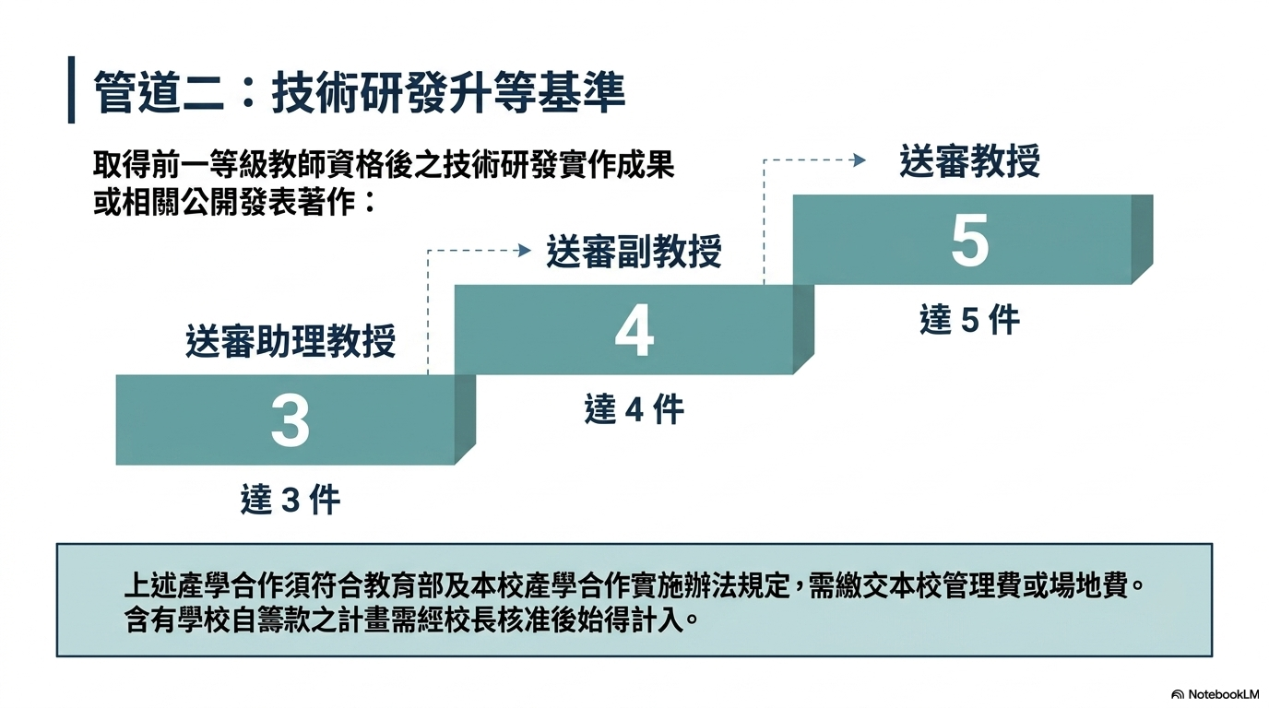
Notes:
以「技術研發實作」使用「技術報告/研發成果」送審，依升等職級不同，要求的成果數不同。

Slide 13
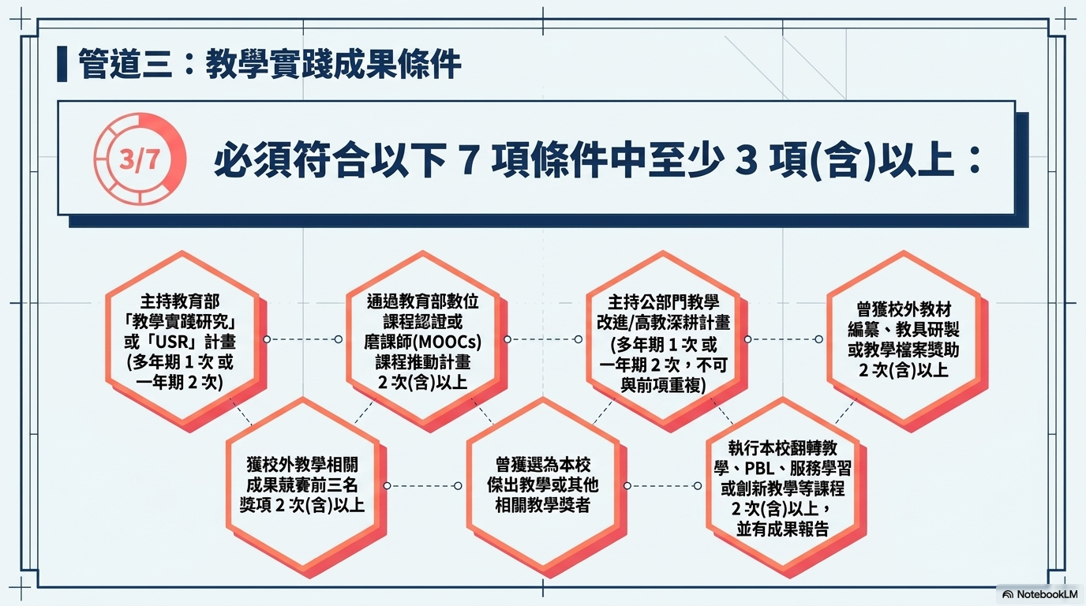
Notes:
以「教學實踐研究」升等使用「技術報告/研發成果」送審，教學成果須符合至少其中3項。

Slide 14
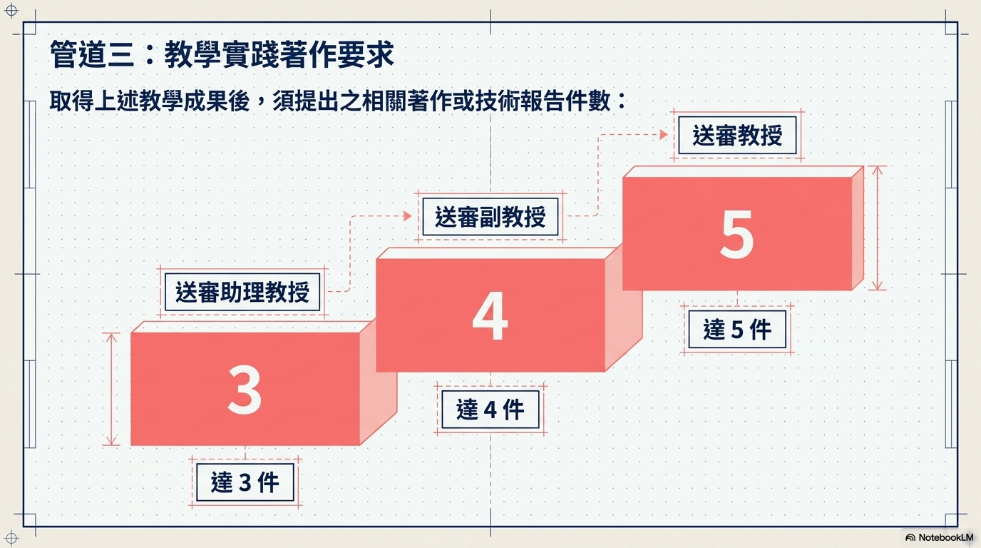
Notes:
以「教學實踐研究」使用「技術報告/研發成果」送審，依升等職級不同，要求的成果數不同。

Slide 15
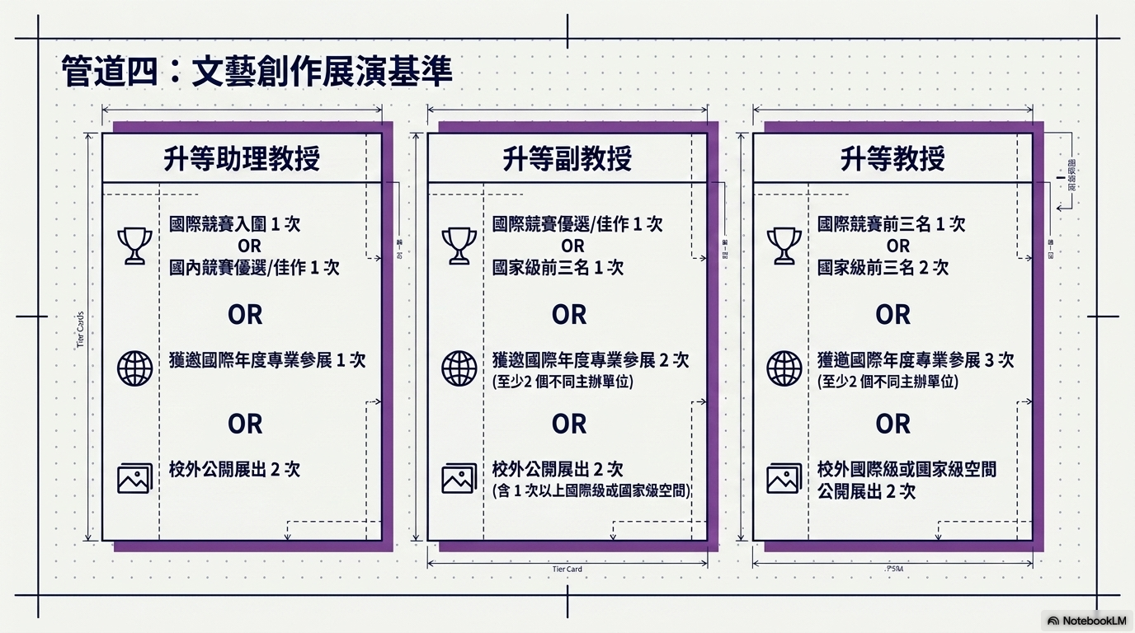
Notes:
以「文藝創作展演」使用「作品及成就」送審，依升等職級不同，須符合以下標準。

Slide 16
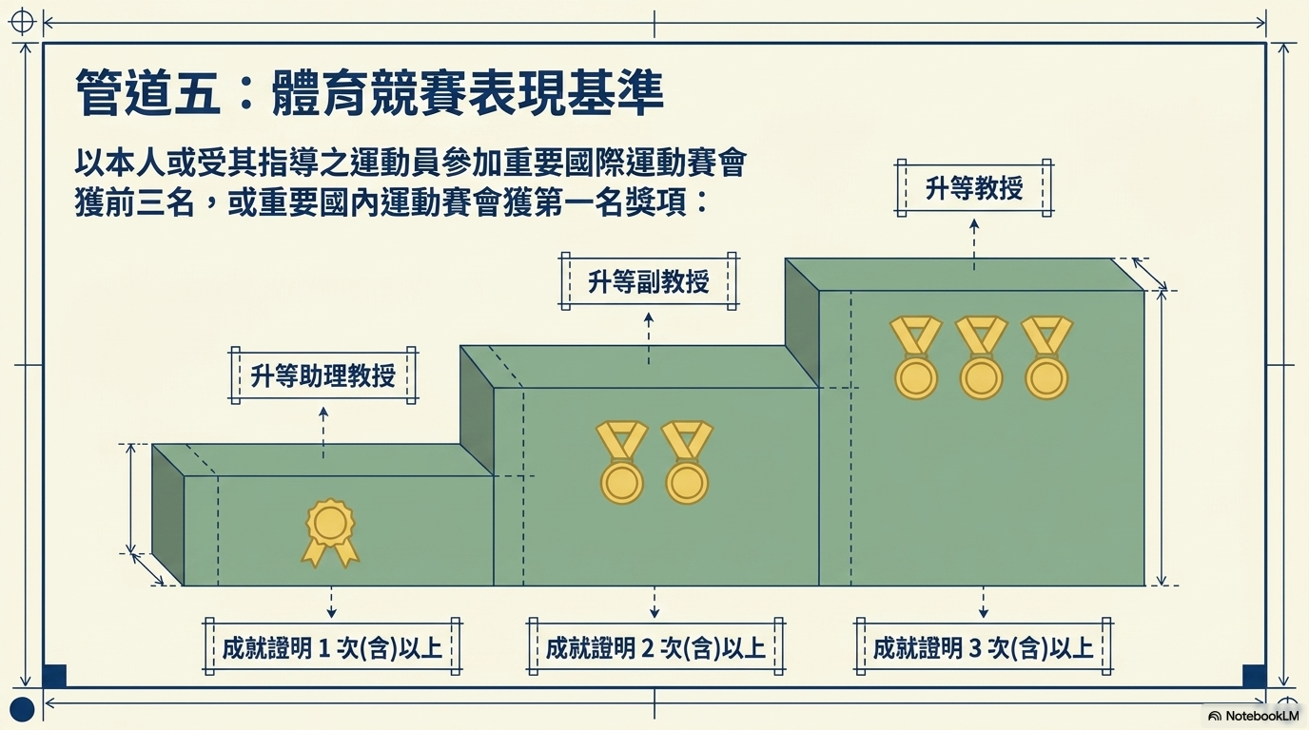
Notes:
以「體育競賽表現」使用「證明」送審，依升等職級不同，要求的證明數不同。

Slide 17
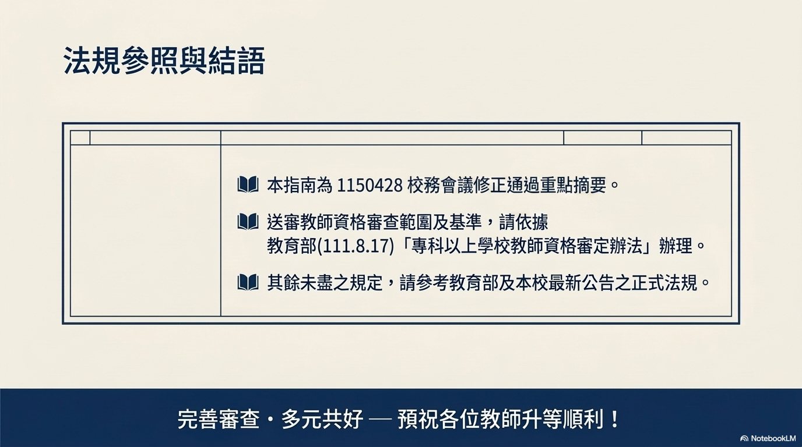

Notes:
本次指南主要為115.04.28校務會議通過後重點注意事項，其餘詳細內容請見
1.教育部法規:「專科以上學校教師資格審定辦法」、「專科以上學校教師資格送審作業須知」
2.本校法規:「教師聘任及升等審查辦法」、「兼任教師聘任暨教師資格審查辦法」
3.升等範圍及基準請參考(111.08.17)「專科以上學校教師資格審定辦法附表」

Slide 18
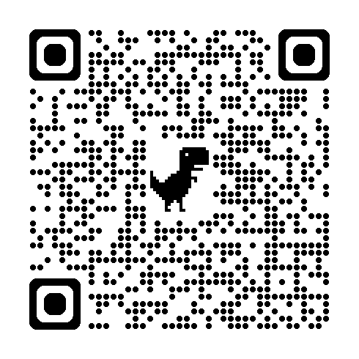
意見回復表單
為確保填寫資料正確性，提醒教師登入學校個人gapps之帳戶填寫，謝謝。

